Slide 1
HỘI THI GIÁO VIÊN DẠY GIỎI THPT CẤP TỈNH
NĂM HỌC 2017 - 2018
MÔN: HOÁ HỌC
LỚP 10A₂ TRÂN TRỌNG MỜI QUÝ
THẦY CÔ VỀ DỰ GIỜ
GV THỰC HIỆN: PHAN THỊ DUNG
TRƯỜNG THPT PHAN ĐĂNG LƯU –HUYỆN KRÔNG BUK
Đăk lăk, tháng 01/2018

Slide 2
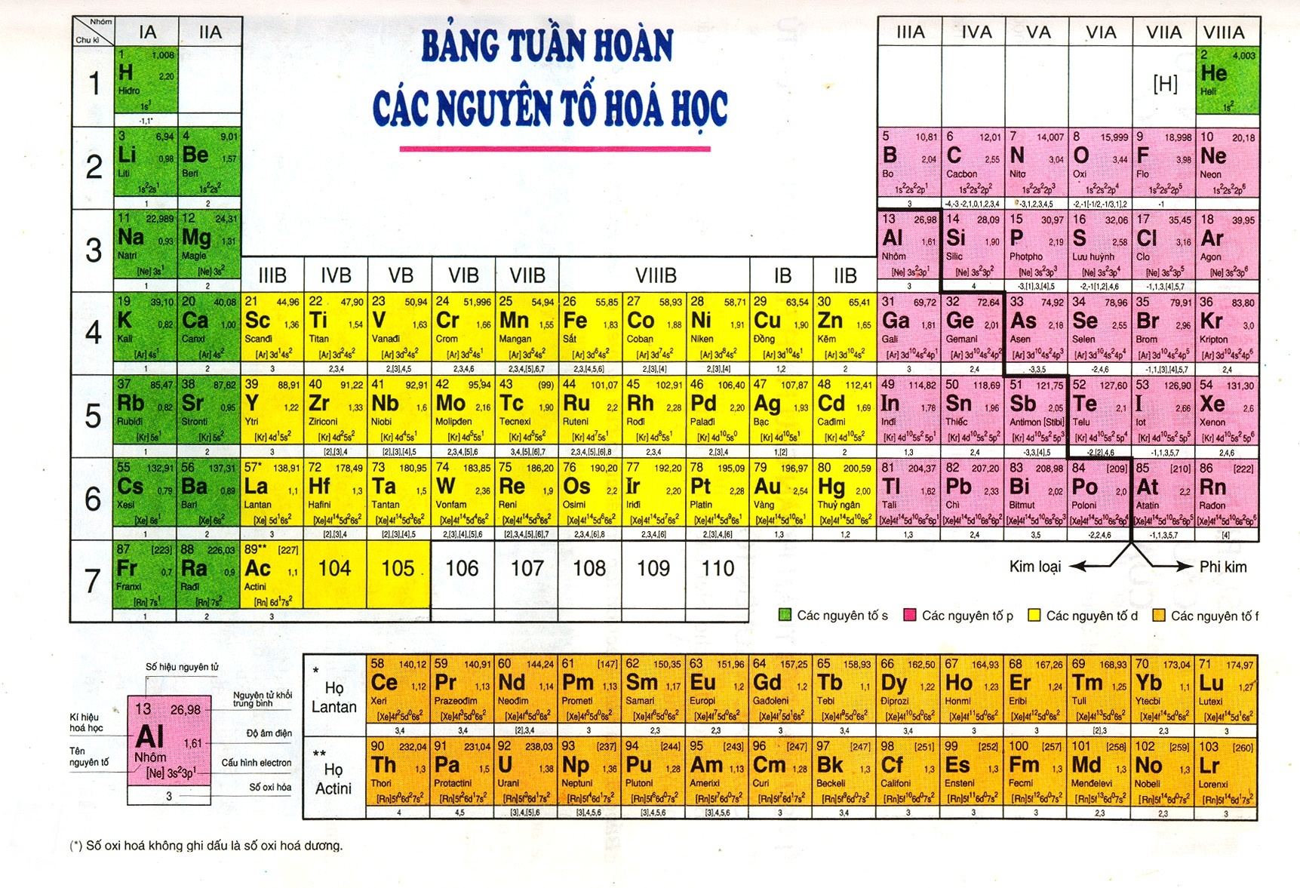
BÀI 26: LUYỆN TẬP: NHÓM HALOGEN
NHÓM HALOGEN
Notes:
2

Slide 3
Bài 26: LUYỆN TẬP NHÓM HALOGEN
I. KIẾN THỨC CẦN NHỚ
Cấu tạo nguyên tử và phân tử của các Halogen
Tính chất hóa học của đơn chất và hợp chất
NHÓM HALOGEN
Phương pháp điều chế
Nhận biết và ứng dụng

Slide 4
TiÕt 45: LUYỆN TẬP NHÓM HALOGEN
I. «n tËp lÝ thuyÕt (TRÒ CHƠI Ô CHỮ)
II. NHẬN BIẾT
III. THIẾT LẬP SƠ ĐỒ PHẢN ỨNG VÀ VIẾT PT PỨ
IV. BÀI TẬP ĐỊNH LƯỢNG (TRẮC NGHỊÊM)

Slide 5
KẾT NỐI KIẾN THỨC CŨ
TRÒ CHƠI
Ô CHỮ

Slide 6

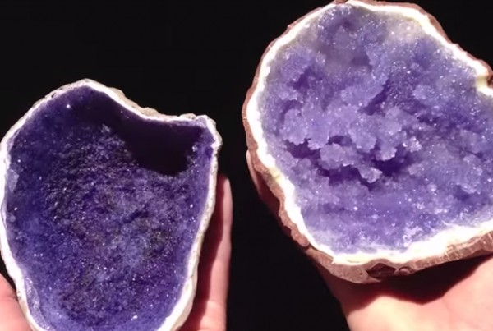
B | Ạ | C | N | I | T | R | Á | T
Tên của một chất?
Ô CHỮ
1
I | O | T
2
H | Ợ | P | C | H | Ấ | T
3
T | H | Ủ | Y | T | I | N | H
4
O | X | I | H | O | A
5
C | Ộ | N | G | H | Ó | A | T | R | Ị
6
G | I | A | V | E | N
7
B | R | O | M
8
Q | Ù | Y | T | Í | M | Ẩ | M
Axit flohidrit không đựng trong bình làm từ vật liệu này
Liên kết giữa 2 nguyên tử halogen?
Trong tự nhiên, các halogen chủ yếu tồn tại ở dạng nào?
Tên một loại nước tẩy
Chất chỉ thị dùng để nhận biết các khí Cl₂ và HCl?
Tính chất hoá học cơ bản của các halogen?
Ở điều kiện thường, nguyên tố này là chất lỏng ?
Chất nào gây nên hiện tượng này?

Slide 7
Bài 26. LUYỆN TẬP: NHÓM HALOGEN (Tiết 1)
CÁC PT PỨ CHỨNG MINH TỪ F →I TÍNH OXH GIẢM DẦN
 | F₂ | Cl₂ | Br₂ | I₂
Với Kim loại
Với khí H₂
Với H₂O
Phản ứng
Oxi hóa được tất cả kim loại → muối florua
Oxi hóa được hầu hết kim loại → muối clorua, cần đun nóng
Oxi hóa được nhiều kim loại → muối Bromua, cần đun nóng
Oxi hóa được nhiều kim loại → muối iotua, chỉ xảy ra khi đun nóng hoặc xúc tác
Trong bóng tối , tº thấp (-252ºC) và nổ mạnh
Cần chiếu sáng, phản ứng nổ
Cần nhiệt độ cao
Cần nhiệt độ cao hơn
as
t⁰
H₂ + F₂ → 2HF
H₂+ Cl₂ → 2HCl
H₂+ Br₂ → 2HBr
H₂+ I₂ 2HI
Phân hủy mãnh liệt H₂O ở (tº) thường
Ở nhiệt độ thường
Ở (tº) thường, chậm hơn so với Cl₂
Hầu như không tác dụng
2H₂O + 2F₂ →
→ 4HF + O₂
H₂O + Cl₂
HCl + HClO
H₂O + Br₂
HBr + HBrO

Slide 8
NHẬN BIẾT
BẰNG PHƯƠNG PHÁP HÓA HỌC NHẬN BIẾT CÁC DUNG DỊCH MẤT NHÃN SAU
KCl, KNO₃, NaI, HCl, HNO₃
HOẠT ĐỘNG 2

Slide 9
NHẬN BIẾT
ĐỂ PHÂN BIỆT CÁC ION F⁻, Cl⁻ , Br⁻ , I⁻
Dùng thuốc thử là dd AgNO₃
NaF + AgNO₃ → không tác dụng
NaCl + AgNO₃ →AgCl ↓trắng + NaNO₃
NaBr +AgNO₃ →AgBr↓vàng nhạt + NaNO₃
NaI + AgNO₃ →AgI ↓vàng đậm + NaNO₃
KCl, NaI, HCl, HNO₃, KNO₃
QUỲ TÍM
Không đổi màu
Hóa đỏ
KCl, NaI, KNO₃
HCl, HNO₃
AgNO₃
AgNO₃
Trắng
NaCl
Vàng đậm
NaI
Trắng
HCl
Không hiện tượng
HNO₃

Slide 10
1. Thiết lập sơ đồ chuyển hóa giữa các chất
2. Viết phương trình thực hiện theo sơ đồ đã thiết lập
HOẠT ĐỘNG 3
Cho 6 các chất sau:
KClO₃ , Cl₂, HCl, NaCl, CaOCl₂, Br₂

Slide 11
HoẠT ĐỘNG 4 (BT ĐỊnh LƯỢNG)
Câu 1. Cho 2,24 lit (đktc) halogen X₂ tác dụng vừa đủ với magie thu được 9,5g MgX₂. Nguyên tố halogen đó là. (Cho nguyên tử khối của F=19, Cl=35,5, Br=80, I=127)
A. flo . B. clo.
C. brom. D. iot.

Slide 12
Câu 2. Cho 9,14 gam hỗn hợp gồm Mg, Al, Cu bằng dung dịch HCl dư thu được 7,84 lít khí (đktc), dung dịch X và 2,54 gam chất rắn Y. Khối lượng muối trong X là
31,45 gam. B. 32,15 gam.
C. 33,25 gam. D. 30,35gam.

Slide 13
Câu 3: cho 23,7g KMnO₄ phản ứng hết với dung dịch HCl đặc dư thu được V lít khí Cl₂ (đktc). Giá trị của V:
A.3,36 lít B. 6,72 lít
C. 8,40 lít D. 5,60 lit

Slide 14
Câu 4: Nhiệt phân 31,6 gam KMnO₄ một thời gian thu được 30 gam chất rắn. lấy toàn bộ lượng chất rắn này tác dụng với dung dịch HCl đặc, nóng, dư thu được khí X. Nếu đem tất cả khí X điều chế clorua vôi thì thu được tối đa bao nhiêu gam clorua vôi ( chứa 30% tạp chất)
A.72,57 gam D. 57,72 gam
C. 77,25 gam D. 35,56 gam.

Slide 15
Kết thúc tiết 1
Cảm ơn quý thầy cô cùng các em học sinh

